Slide 1


Tesi in Metodi Avanzati di Programmazione Uso di aggregati spazio temporali per la costruzione del modello VAR
Dipartimento di
Informatica
Relatori:
Dr Annalisa Appice
Prof. Donato Malerba
Laureando:
Corrado Giancaspro
Anno accademico 2014/2015

Slide 2
Dipartimento di
Informatica
Sommario
Obiettivo della tesi
Problemi e soluzioni
VARForecaster 2.1
VARForecaster 2.2
Valutazione empirica
Conclusioni
27 Aprile 2016

Slide 3

Dipartimento di
Informatica
Obiettivo: accuratezza e/o efficienza?!
Bilanciare accuratezza e efficienza nell’apprendimento di un modello VAR in una rete di sensori
16 Dicembre 2015
3
27 Aprile 2016

Slide 4
Dipartimento di
Informatica
Definizione: aggregato
Cosa è?
Serie temporale che sintetizza le misurazioni effettuate nel passato da un cluster di sensori per una variabile geo-fisica
A cosa serve?
Apprendere un unico modello VAR per cluster, processando le serie temporali aggregato delle variabili geo-fisiche
16 Dicembre 2015
4
27 Aprile 2016

Slide 5
Dipartimento di
Informatica
Problemi e soluzioni
Problemi:
Aggregati approssimati a partire da quelli del nodo padre
Sovra-adattamento dell’albero alle misurazioni avute nell’istante di tempo corrente
Soluzioni:
Aggregati ricostruiti dai dati reali
Clustering basato sulla previsione dei dati all’istante t+1 piuttosto che sui dati osservati all’istante t
16 Dicembre 2015
5
27 Aprile 2016

Slide 6
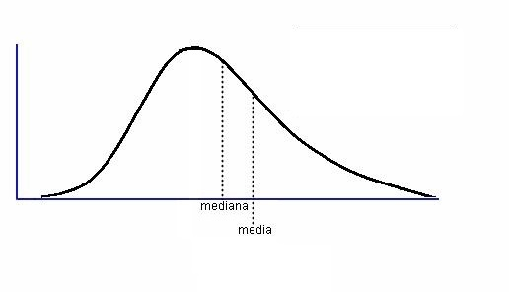
Dipartimento di
Informatica
Quali aggregati? VARForecaster 2.1
Calcolare gli aggregati dai dati reali
Media
Mediana (meno sensibile agli outlier)
16 Dicembre 2015
6
27 Aprile 2016

Slide 7
Dipartimento di
Informatica
Quali dati per il clustering? VarForecaster 2.2
Clustering su dati osservati al tempo t
Clustering su dati osservati al tempo t+1
Perché?
Permette di trovare il partizionamento più congeniale alla previsione
Come?
Applicando una funzione di previsione molto semplice: exponential smoothing
16 Dicembre 2015
7
27 Aprile 2016

Slide 8
Dipartimento di
Informatica
Exponential Smoothing
Tecnica di previsione efficiente usata nella analisi delle serie temporali univariate
La previsione è la media ponderata di tutte le osservazioni disponibili
16 Dicembre 2015
8
27 Aprile 2016

Slide 9
Dipartimento di
Informatica
Exponential Smoothing
Ŝ_{t+1}=α D_{t} + (1- α) Ŝ_{t}
dove:
Ŝ_{t+1}= è la previsione dei dati per l’istante t+1
D_{t} = è i dati osservati nell’istante attuale
Ŝ_{t} = è la previsione dell’istante attuale fatta all’istante t-1
α = è il peso che si assegna ai dati osservati all’istante t. Più è alto più le previsioni dipenderanno dalle rilevazioni attuali.
16 Dicembre 2015
9
27 Aprile 2016

Slide 10
Dipartimento di
Informatica
Valutazione empirica: dati e metriche
Dataset:
Ecotexas: 26 sensori, 4 attributi
UnitedStatesPacific: 190 sensori, 4 attributi
Istanti predetti: 6
Analisi comparativa:
Tempo di computazione (in millisecondi)
Accuratezza previsioni
16 Dicembre 2015
10
27 Aprile 2016

Slide 11
Dipartimento di
Informatica
Valutazione empirica: parametri
VARForecaster 2.1
media/mediana – getis & ord/varianza
n. 4 possibili configurazioni
VARForecaster 2.2
media/mediana – getis & ord/varianza – livelli di α (3)
n. 12 possibili configurazioni
16 Dicembre 2015
11
27 Aprile 2016

Slide 12
Dipartimento di
Informatica
Valutazione empirica: VARForecaster 2.1
Configurazioni
media + getis & ord
mediana + getis & ord
media + varianza
mediana + varianza
 | 1 | 2 | 3 | 4
Occ. | 0 | 1 | 0 | 23
16 Dicembre 2015
12
27 Aprile 2016

Slide 13
Dipartimento di
Informatica
Valutazione empirica: VARForecaster 2.2
Configurazioni
media + α = 0.4; 4. mediana + α = 0.4;
media + α = 0.5; 5. mediana + α = 0.5;
media + α = 0.6; 6. mediana + α = 0.6;
 | getis & ord |  |  |  |  |  | varianza
 | 1 | 2 | 3 | 4 | 5 | 6 | 7 | 8 | 9 | 10 | 11 | 12
Occ. | 0 | 0 | 0 | 4 | 2 | 1 | 0 | 0 | 0 | 20 | 22 | 23
16 Dicembre 2015
13
27 Aprile 2016

Slide 14
Dipartimento di
Informatica
Analisi comparativa: tempi di computazione
Fase di costruzione
del modello VAR
VARForecaster 1.0
VARForecaster 2.0
VARForecaster 2.1
VARForecaster 2.2
16 Dicembre 2015
14
27 Aprile 2016

Slide 15
Dipartimento di
Informatica
Analisi comparativa: accuratezza
Configurazioni scelte
VARForecaster 2.1: mediana + getis & ord
VARForecaster 2.2: mediana + varianza + α = 0.6
 | VARForecaster 2.0 | VARForecaster 2.1 | VARForecaster 2.2
Occorrenze | 0 | 16 | 8
16 Dicembre 2015
15
27 Aprile 2016

Slide 16
Dipartimento di
Informatica
Conclusioni
VARForecaster 1.0 >
VARForecaster 2.1 >
VARForecaster 2.2 >
VARForecaster 2.0
16 Dicembre 2015
16
27 Aprile 2016

Slide 17
Dipartimento di
Informatica
Sviluppi futuri
VARForecaster 2.3
Ibridazione versioni VARForecaster 1.0\VARForecaster 2.1\VARForecaster 2.2
Nuovo snapshot → nuovo CT
16 Dicembre 2015
17
27 Aprile 2016

Slide 18
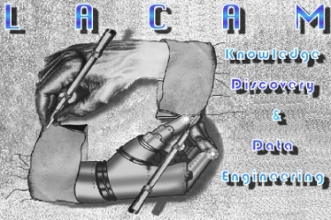
Grazie per l’attenzione
Dipartimento di INFORMATICA
Dipartimento di
Informatica
27 Aprile 2016

